Slide 1
Project: AIO Classifier Upgraded Project Presentation
GrID034 Team

Slide 2
Thành viên Team
Hiện tại nhóm có 5 thành viên chính thức
Đàm Nguyên Khánh | Leader
Vũ Thái Sơn | Tech leader
Bùi Đức Xuân | Member
Trịnh Nguyễn Huy Hoàng | Member
Võ Hoàng | Member
Vương Nguyệt Bình | Member
Quản lý team: Discort
Các công cụ sử dụng cho AIO Conquer: Overleaf | GG Colab | MS Office

Slide 3
Table of contents
01
02
03
04
05
Objectives of the project
Structure of the project
Upgrade of the project
06
Result
Live Demo Feature
Conclusion

Slide 4
01
Objectives of the project

Slide 5
Vấn đề hiện tại
Data scientists dành 60-70% thời gian cho :
Data preprocessing & vectorization
Model testing & comparison
Code duplication & maintenance

Slide 6

Vấn đề hiện tại
Thiếu công cụ tích hợp:
Manual workflow từng bước
Không có GUI thân thiện
Khó so sánh performance

Slide 7

Mục tiêu AIO Classifier
All-in-One Solution:
Tự động hóa toàn bộ pipeline
GUI trực quan với Streamlit
So sánh nhiều model combinations
GPU acceleration & caching

Slide 8
Objectives
Our aim
The goal
Tự động hóa và dễ quản lý, ứng dụng
Hệ thống hoạt động trơn tru và mượt mà, phục vụ tốt nhất khi cần.

Slide 9
02
Structure of the project

Slide 10
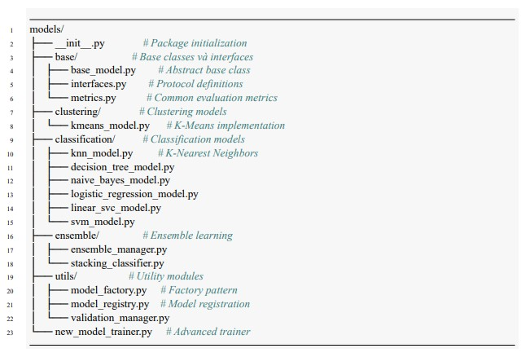
Cấu trúc Dự án Email Classifier
Project structure
Kiến trúc Modular với Factory Pattern - Tổ chức Models theo chức năng và dễ mở rộng.

Slide 11
Core Components
BaseModel Interface
Model Factory
Advanced Features
Standardized fit/predict methods
GPU management
Progress tracking
Dynamic model creation
Parameter optimization
Error recovery
FAISS KNN acceleration
Ensemble learning
Intelligent caching

Slide 12
03
Upgrade of the project

Slide 13
Các nâng cấp
Giao diện
Kiến trúc
Vectorization
Giao diện Wizard UI Streamlit chuyên nghiệp,có điều hướng, phân tích, chỉnh sửa
Chia module rõ ràng
SVD optimization + caching
Sentence-BERT + GPU
KNN Model
Decision Tree
Naive Bayes
FAISS integration (GPU acceleration), Best K = 9
89% -> 90.9% accuracy (Best performer)
Cost Complexity Pruning
68% -> 77.2% accuracy
88.7% accuracy (Fastest)

Slide 14
Các nâng cấp
K-means
Ensemble Learning
75.6%
Voting Strategy
88.2% accuracy (Most stable)

Slide 15
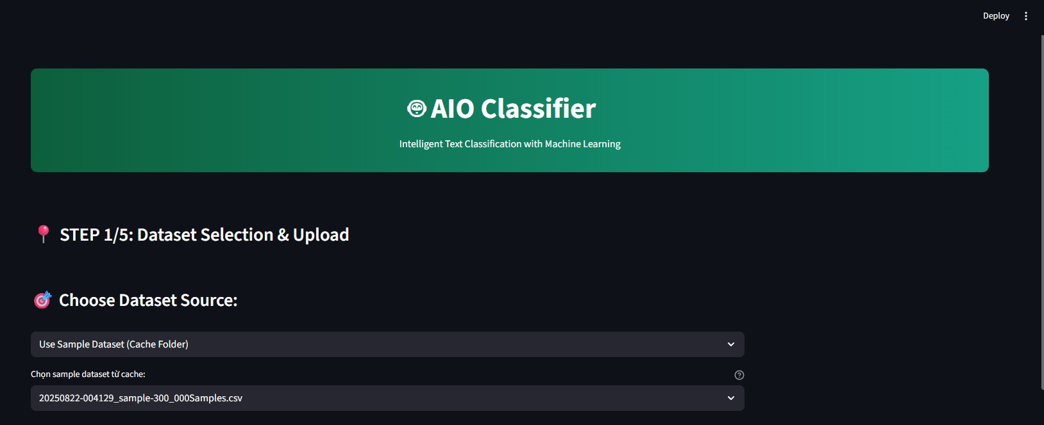
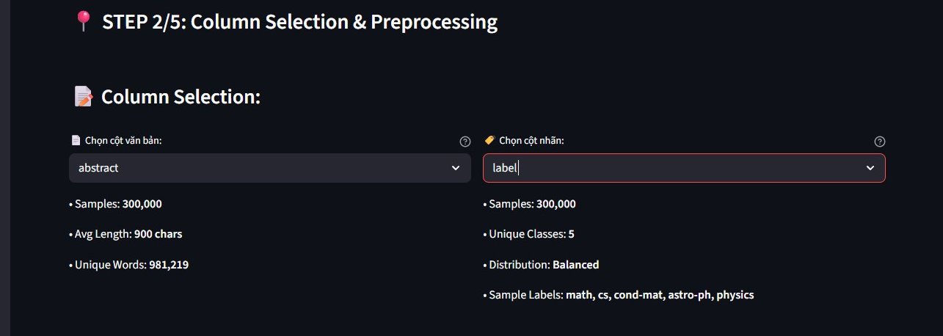
Giao diện Streamlit
Bước 1: Chọn Dataset
Hệ thống cho ngườ dùng tùy chọn files.
Preview dữ liệu (title, abstract, label, etc.)
Kiểm tra cấu trúc dataset
Bước 2: Cấu hình & Tiền xử lý
Chọn cột text (abstract) và label (label)
Tự động làm sạch văn bản
Kiểm tra dữ liệu rỗng
Chuẩn bị cho training

Slide 16
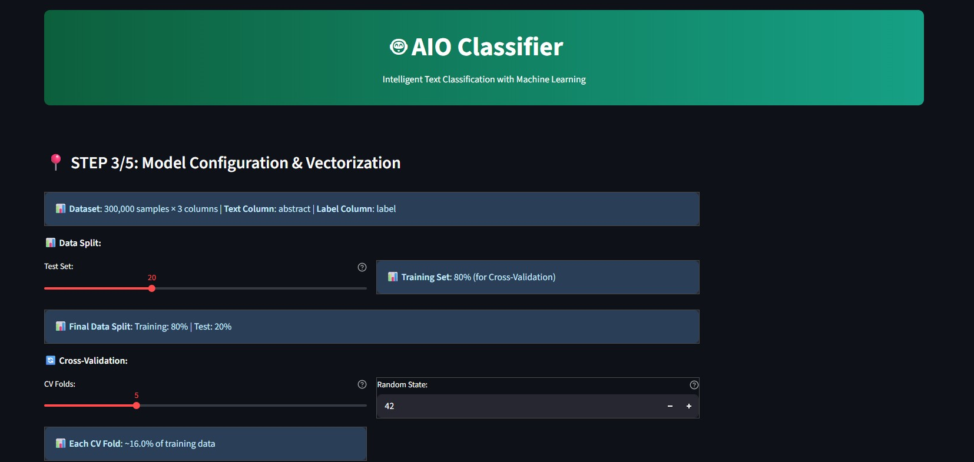
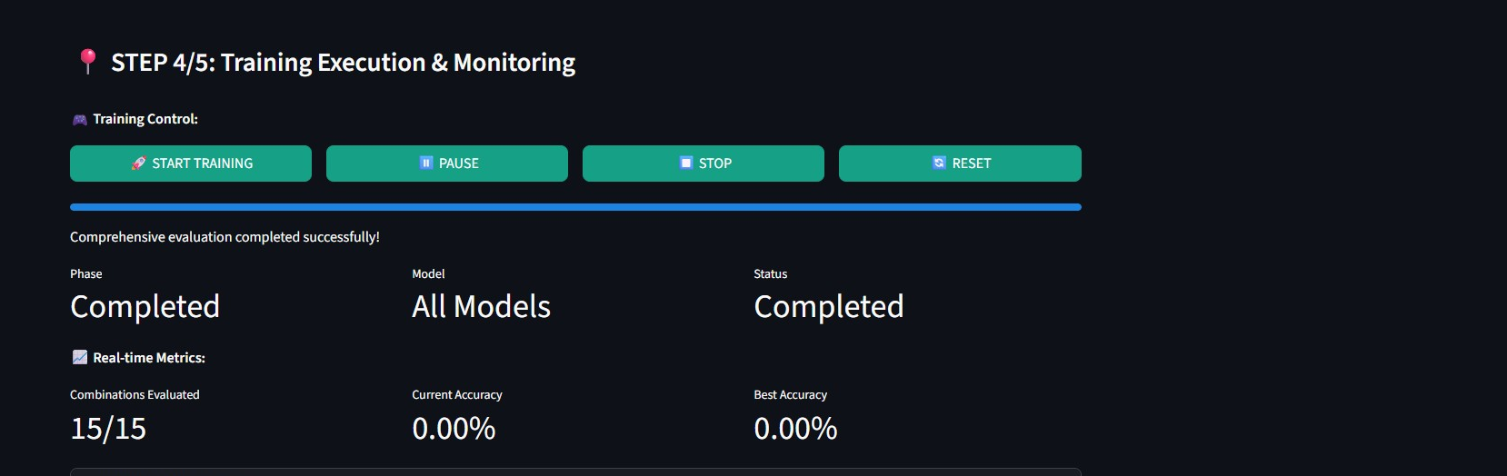
Giao diện Streamlit
Bước 3: Cấu hình Model & Vectorization
Thiết lập tỷ lệ train/test (80%/20%)
Cross-Validation: 5 folds
Hiển thị thông tin 300K samples, 3 cột.
Xác định cột Text và label
Bước 4: Thực thi & Giám sát Training
Trình Điều khiển
Giám sát: Tiến độ training
Cache: Quản lý thông tin cache training

Slide 17
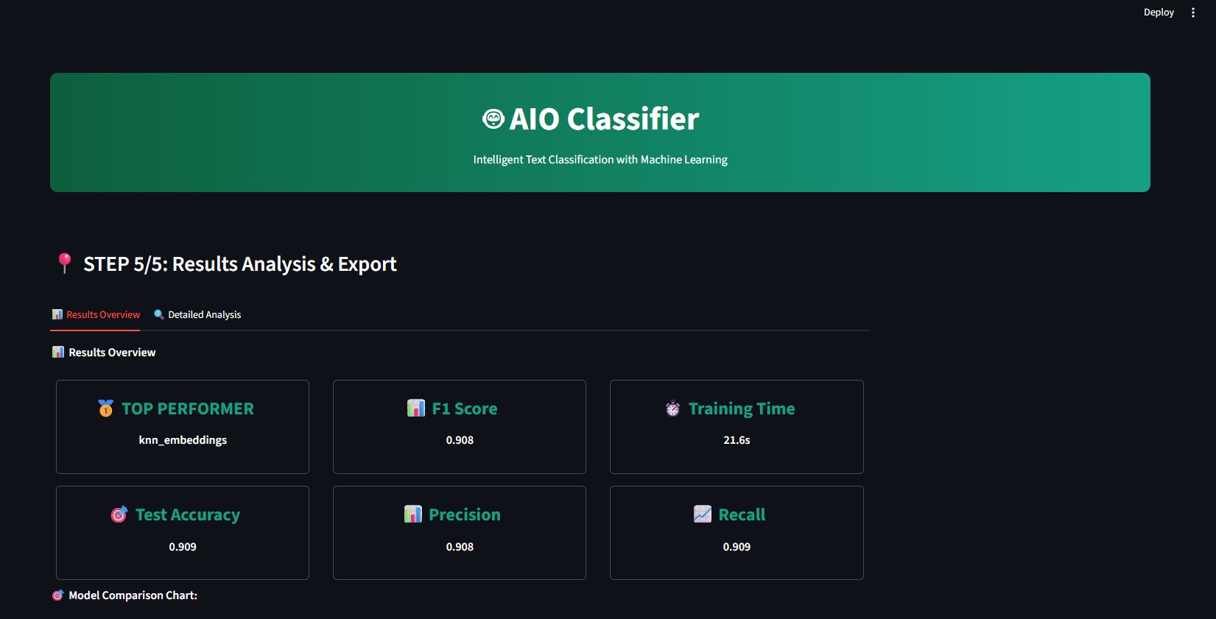
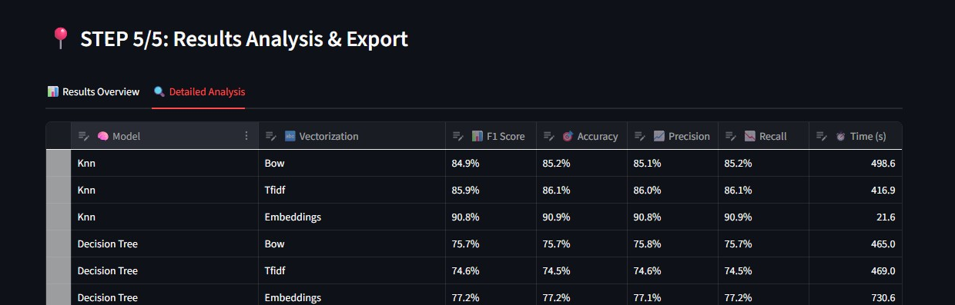
Giao diện Streamlit
Bước 5: Phân tích Kết quả & Xuất Báo cáo
Tổng quan Hiệu suất: Hiển thị bảng so sánh chi tiết các mô hình
Đánh giá Metrics: Cung cấp các chỉ số F1 Score, Accuracy, Precision, Recall và thời gian huấn luyện cho từng sự kết hợp
Lựa chọn Phân tích: Cho phép người dùng chọn một mô hình cụ thể từ bảng để xem phân tích chi tiết hơn
Xuất Báo cáo: Chuẩn bị dữ liệu để xuất báo cáo kết quả

Slide 18
04
Result

Slide 19
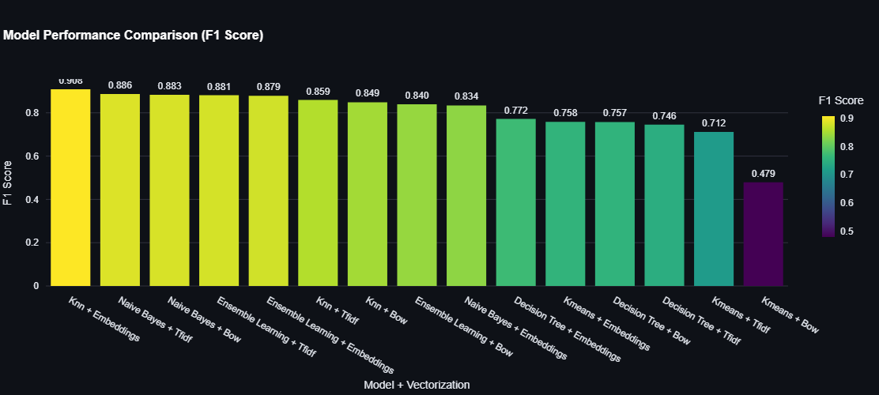
Kết quả Training 300K Samples
Embeddings cho hiệu suất tốt nhất với KNN
Naive Bayes ổn định với mọi phương pháp vectorization
K-Means kém hiệu quả (47.9% - 75.8%)
Ensemble Learning đảm bảo tính ổn định cao

Slide 20
PERFORMANCE RANKING
KNN + Embeddings
90.9%
Naive Bayes + TF-IDF
Ensemble Learning
88.7%
88.2%

Slide 21
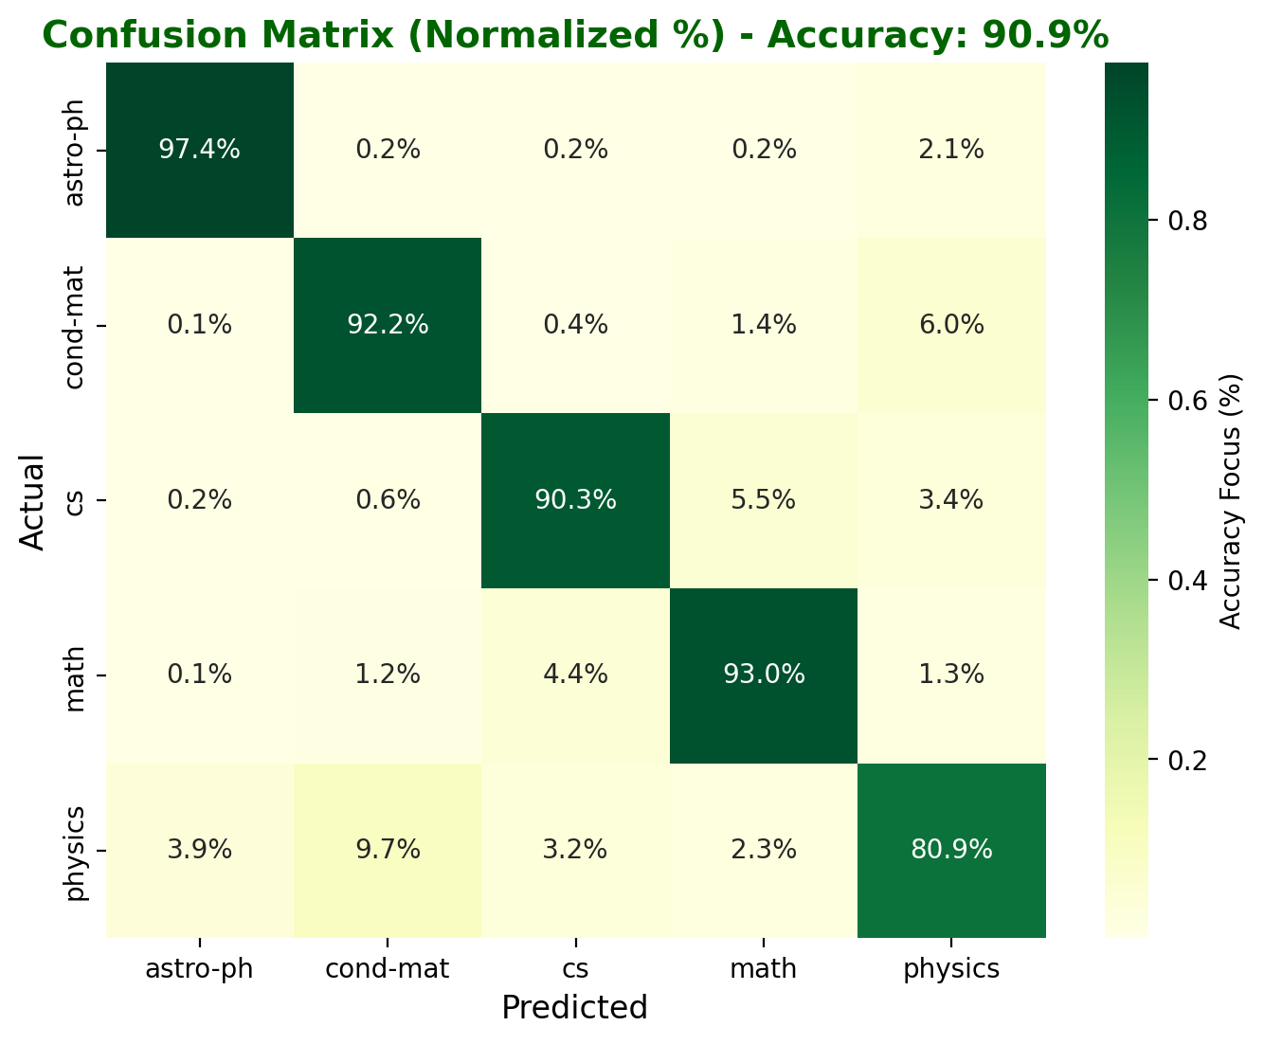
Kết quả KNN + Embeddings
KNN + Embeddings phù hợp với các chủ đề khoa học tự nhiên
physics và cond-mat có ranh giới mờ nhạt, cần feature engineering
Mô hình đạt hiệu suất cao với thời gian training nhanh.

Slide 22
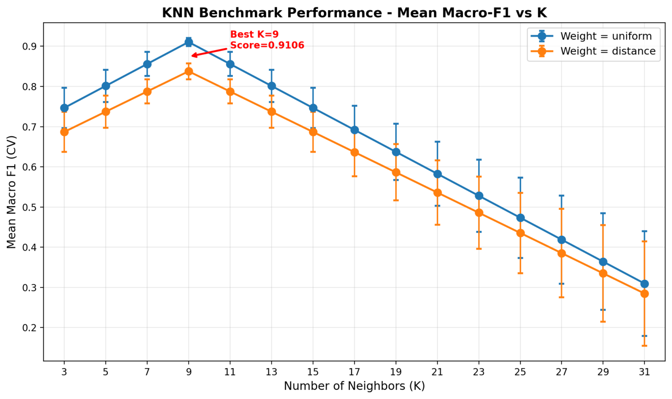
Best K
K = 9 với Uniform weighting đạt F1-Score cao nhất: 0.9106
Uniform ổn định hơn Distance trên hầu hết các giá trị K
Hiệu suất tăng đến K=9, sau đó giảm dần khi K tăng

Slide 23
05
LIVE DEMO FEATURES

Slide 24
06
Conlusion

Slide 25
Kết quả & Hướng phát triển
Đã hoàn thiện pipeline đa mô hình & giao diện thực tế
Hệ thống training hoạt động ổn định với các Setup tối ưu
HƯỚNG PHÁT TRIỂN
Deep Learning integration (BERT, GPT) hoặc Advanced ensemble methods
Cloud deployment support

Slide 26
Thanks!
Do you have any questions?

